Slide 1
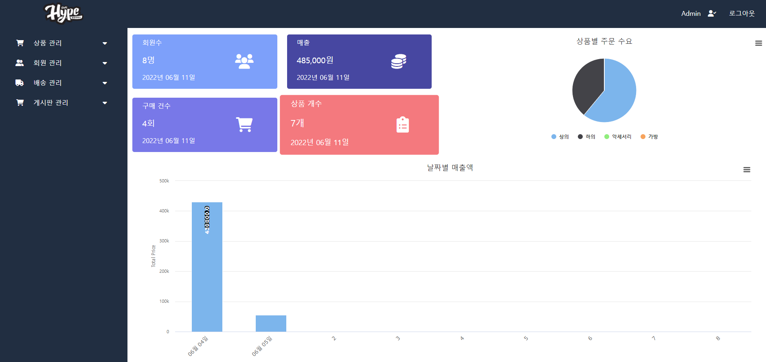

Admin Page
메인페이지
메인페이지 주요 기능
사이트의 회원수, 총 매출, 구매건수, 상품 개수를 보여줌
어떤 카테고리의 상품의 수요가 많은지를 나타내는 그래프와 당일 매출을 보여주는 그래프를 활용(Highchart)
HypeFriend
Hover시 카드의 이미지가 커짐
화살표 클릭시 해당 정보를 수정,삭제, 등록 할수 있는 항목들이 나옴
클릭시 사용자 메인페이지로 이동
02

Slide 2
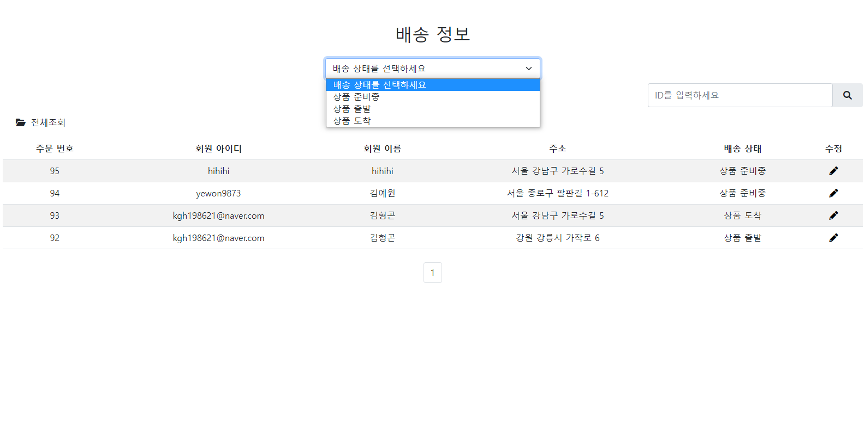
Admin Page
배송관리
배송관리 주요 기능
회원들이 구매한 목록들과 회원들이 주문시 기입했던 정보들을 간단하게 보여줌
주문번호가 큰 순서대로 정렬함
배송시 주문했던 상세한 정보들은 수정 버튼을 클릭시 확인 가능
HypeFriend
배송정보 상태를 선택하여 조회 가능
전체 조회 클릭시 배송 상태에 관계없이 모든 배송 정보 출력
회원의 id를 통하여 검색가능(엔터키, 마우스 클릭시 이벤트 발생)
수정 버튼 클릭시, 배송 정보 변경 페이지로 이동
배송 정보의 데이터가 많아지면 한 페이지에 10개씩 보여줌 (페이지네이션)
02

Slide 3
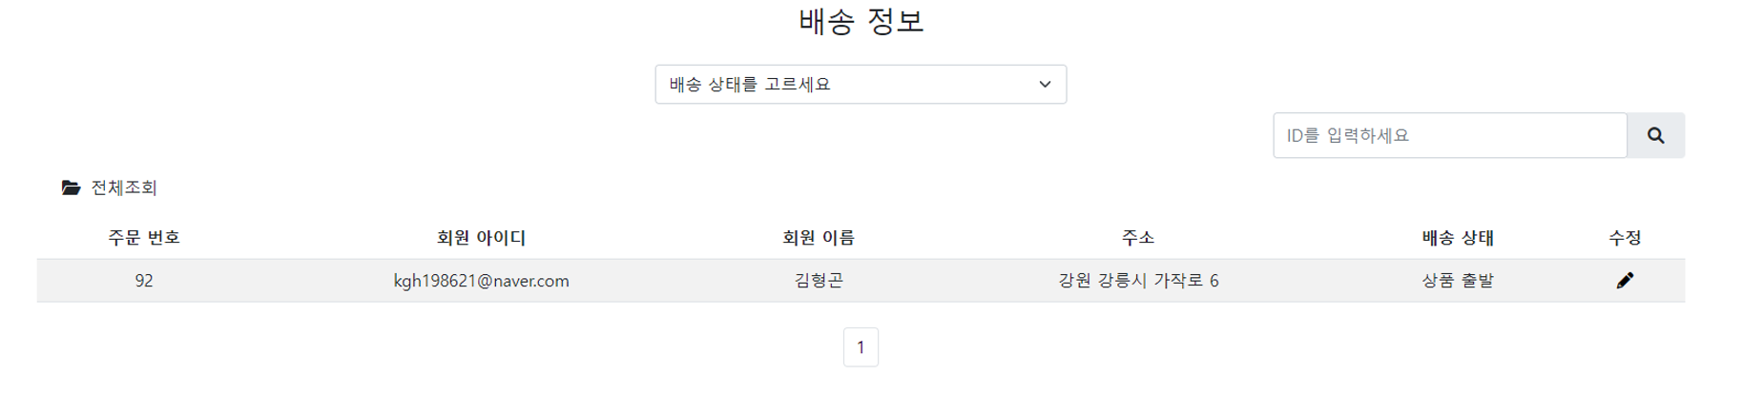
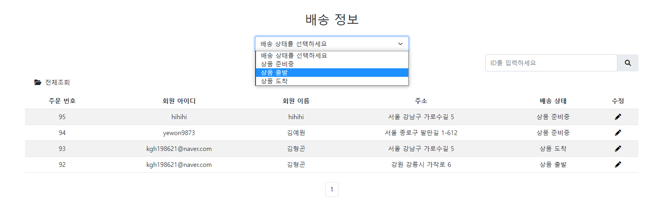
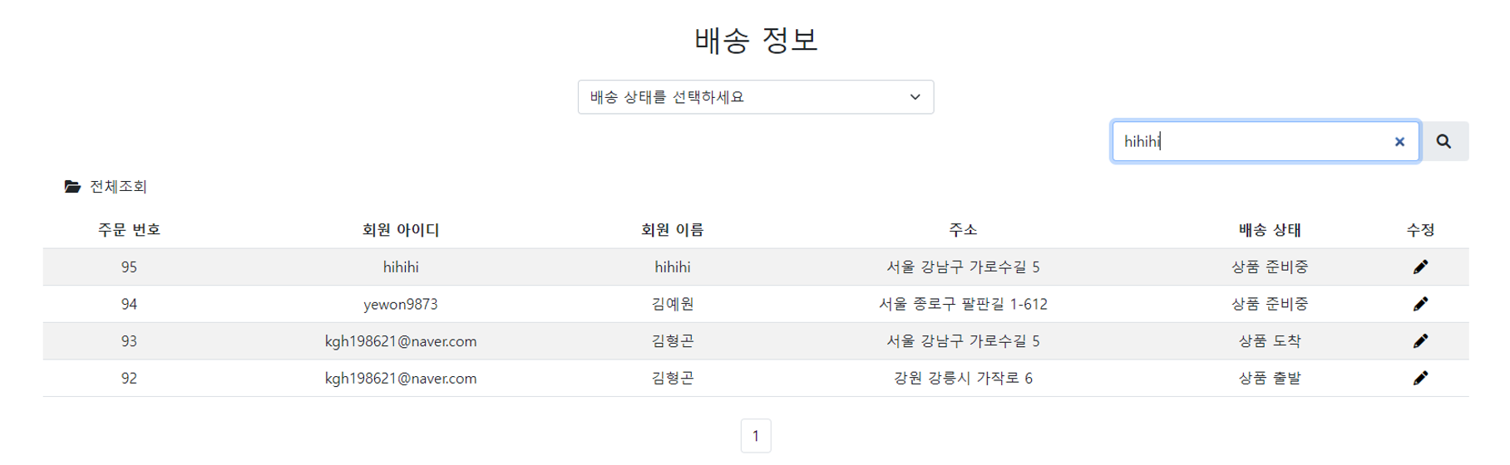
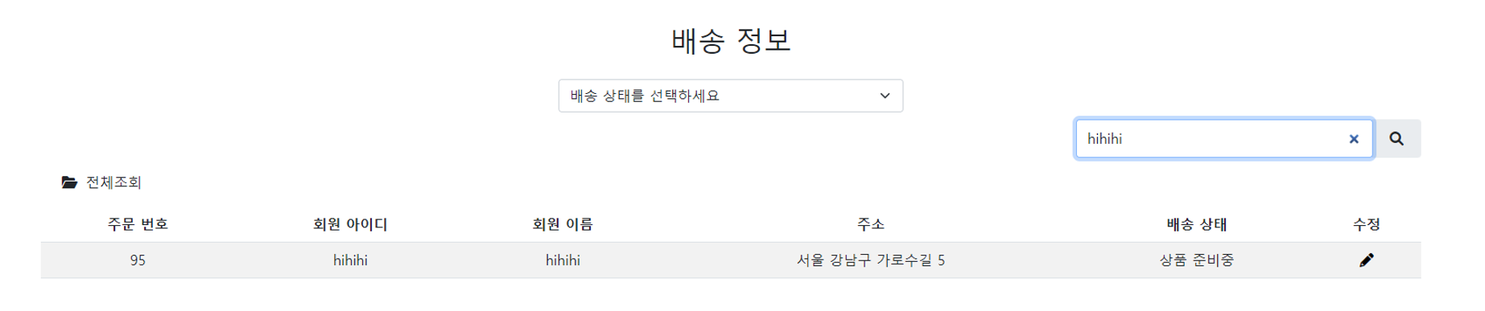
Admin Page
배송관리
HypeFriend
배송 상태 클릭 시
회원 id로 조회시
02

Slide 4
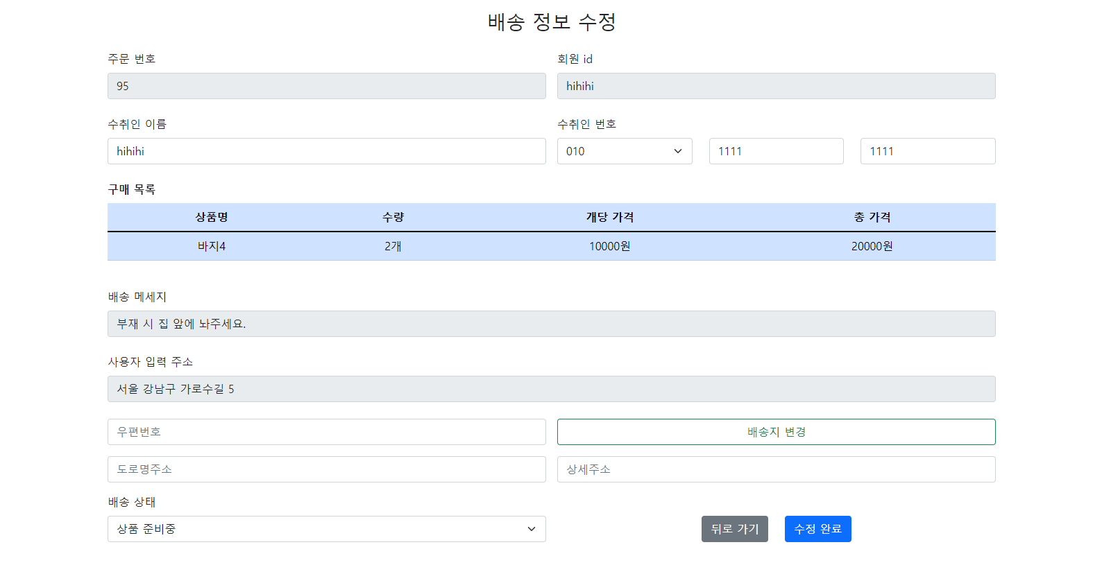
Admin Page
배송관리
배송관리 수정 주요 기능
회원들이 구매한 목록들과 회원들이 주문시 기입했던 정보들을 상세하게 보여줌
2. 주문 번호에 따라 사용자가 구매했던 구매 목록을 보여줌
3. 수취인의 정보 변경과 배송 상태 변경이 가능함
4. API를 활용하여 주소 변경 가능(상세 주소를 입력 안했을시에 따른 alert 발생)
HypeFriend
Select를 이용하여 번호 앞자리 선택
클릭시 주소 API 팝업창이 뜸
수정 완료시 배송 정보 업데이트
02

Slide 5
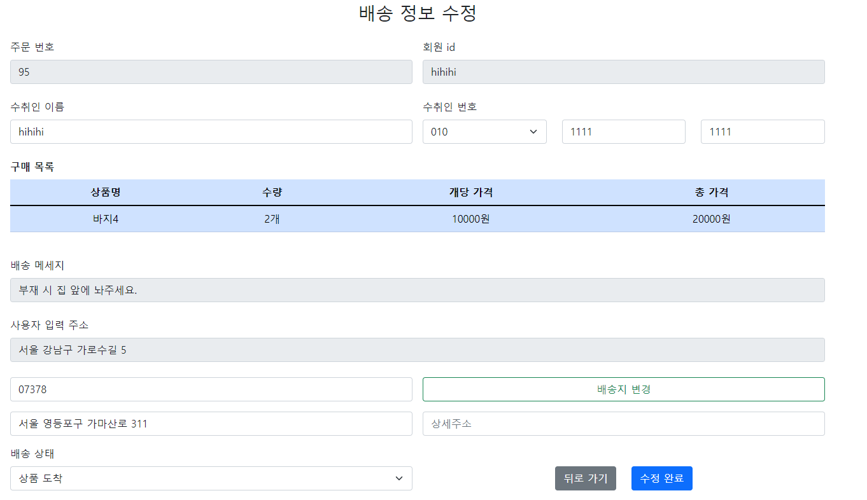
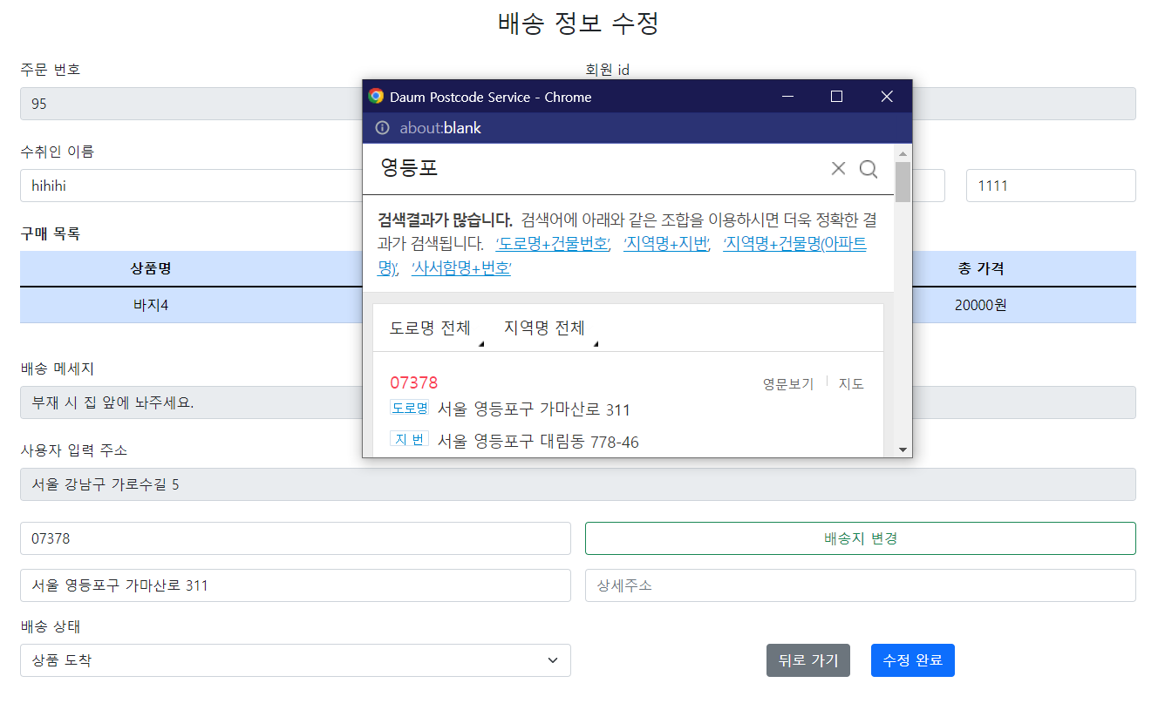
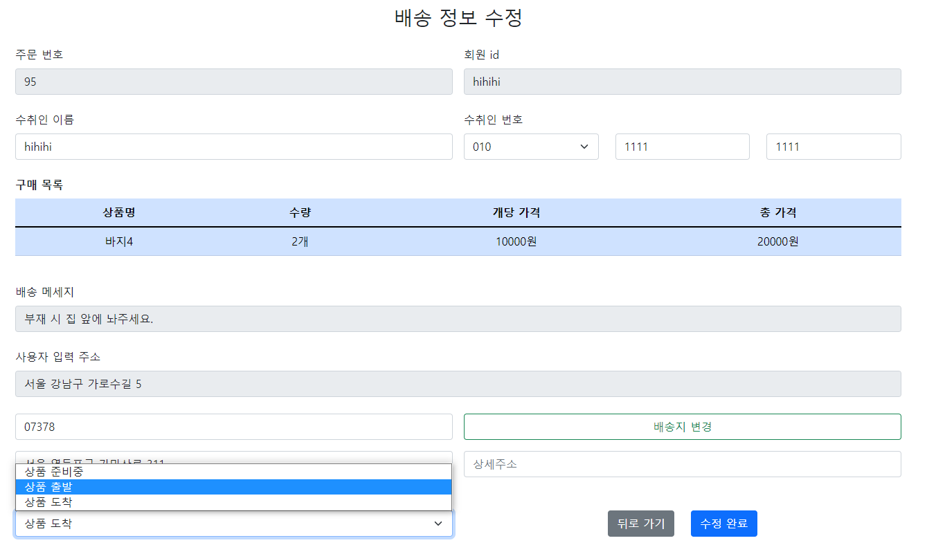
Admin Page
배송관리
배송관리 수정 주요 기능
API를 통해서 배송시 수정을 손쉽게 가능
HypeFriend
배송지 변경화면
Select를 이용하여 배송 상태 변경
02

Slide 6
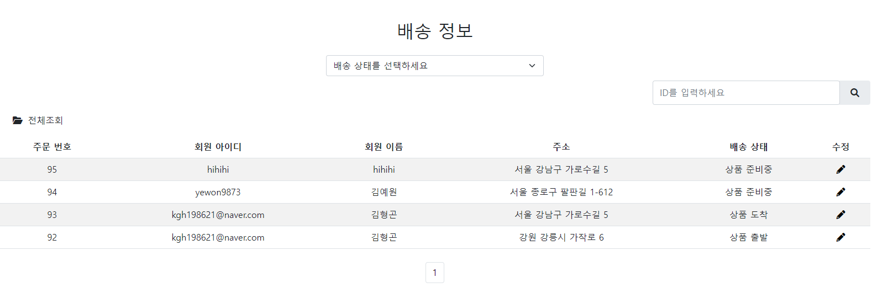
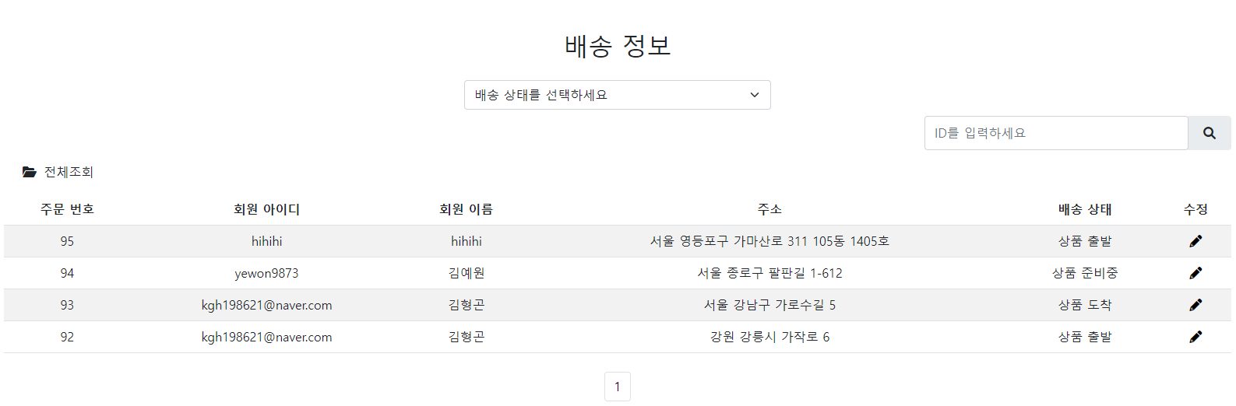
Admin Page
배송관리
HypeFriend
배송 정보 변경완료
02

Slide 7
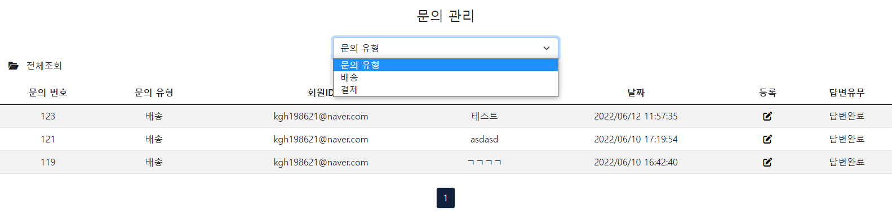
Admin Page
문의 관리
문의관리 주요 기능
게시판에 문의를 남긴 회원의 간단한 정보와 문의 관리자의 답변 유무도 보여줌
유형은 총 배송과 결제로 사용자의 문의 유형과 동일
HypeFriend
전체 조회 클릭시 문의 유형에 관계없이 모든 문의 출력
Select를 활용해 문의 유형 선택 조회 가능
등록 클릭시 사용자가 남긴 게시글의 상세 내용과 관리자가 해당 게시글에 답변을 할 수 있는 페이지로 이동
관리자의 답변 유무에 따라 동적으로 변경(사용자 측에서도 반영)
게시글의 데이터가 많아지면 한 페이지에 10개씩 보여줌 (페이지네이션)
02

Slide 8
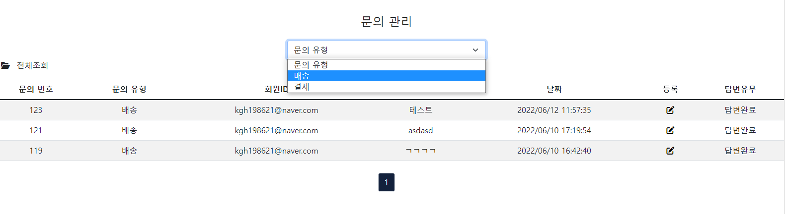
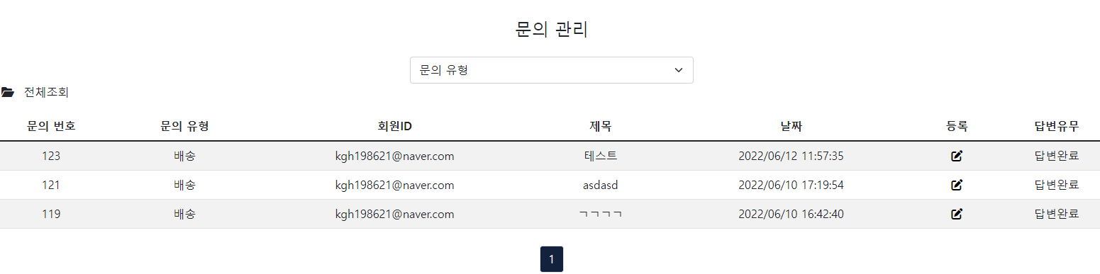
Admin Page
문의 관리
문의 유형 선택 기능
1. 문의 유형 선택시 선택된 유형만 조회 가능
HypeFriend
02

Slide 9
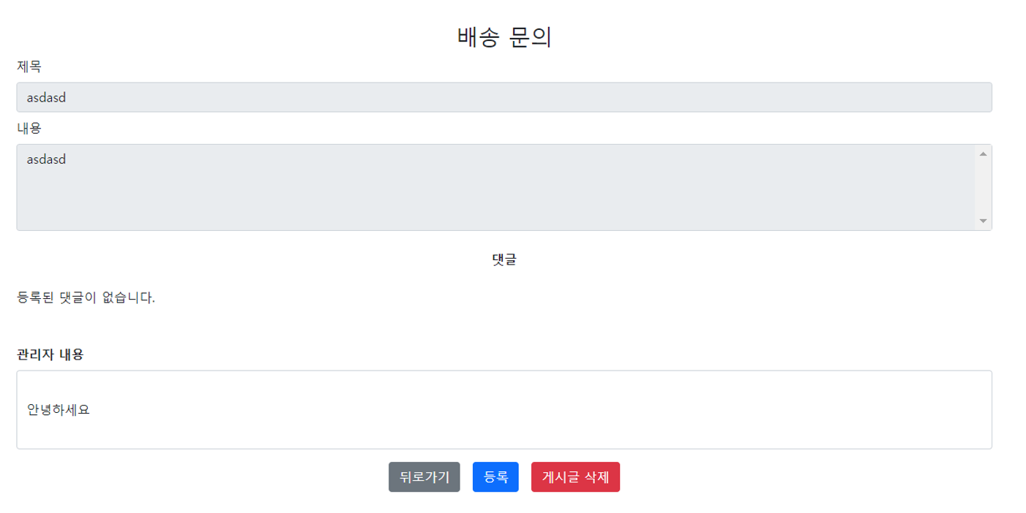
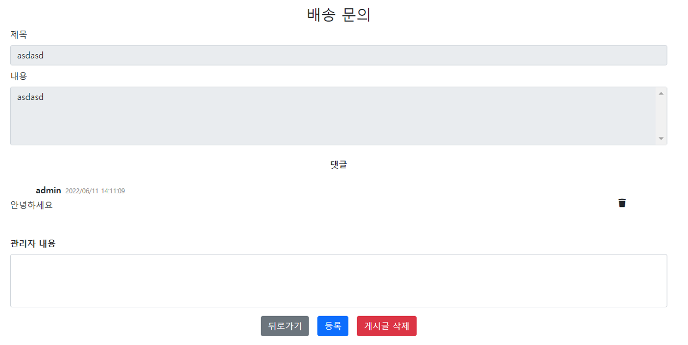
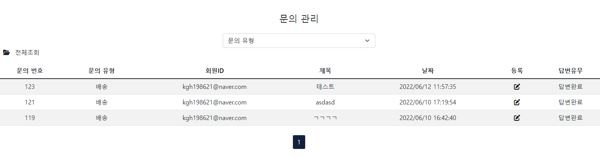
Admin Page
문의 등록 주요 기능
사용자가 남긴 문의 상세 내용 확인 가능
관리자가 해당 문의에 대해 댓글 남기기 가능(ajax 활용)
문의 관리
HypeFriend
문의 페이지로 이동

Slide 10
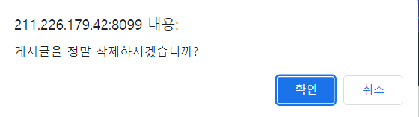
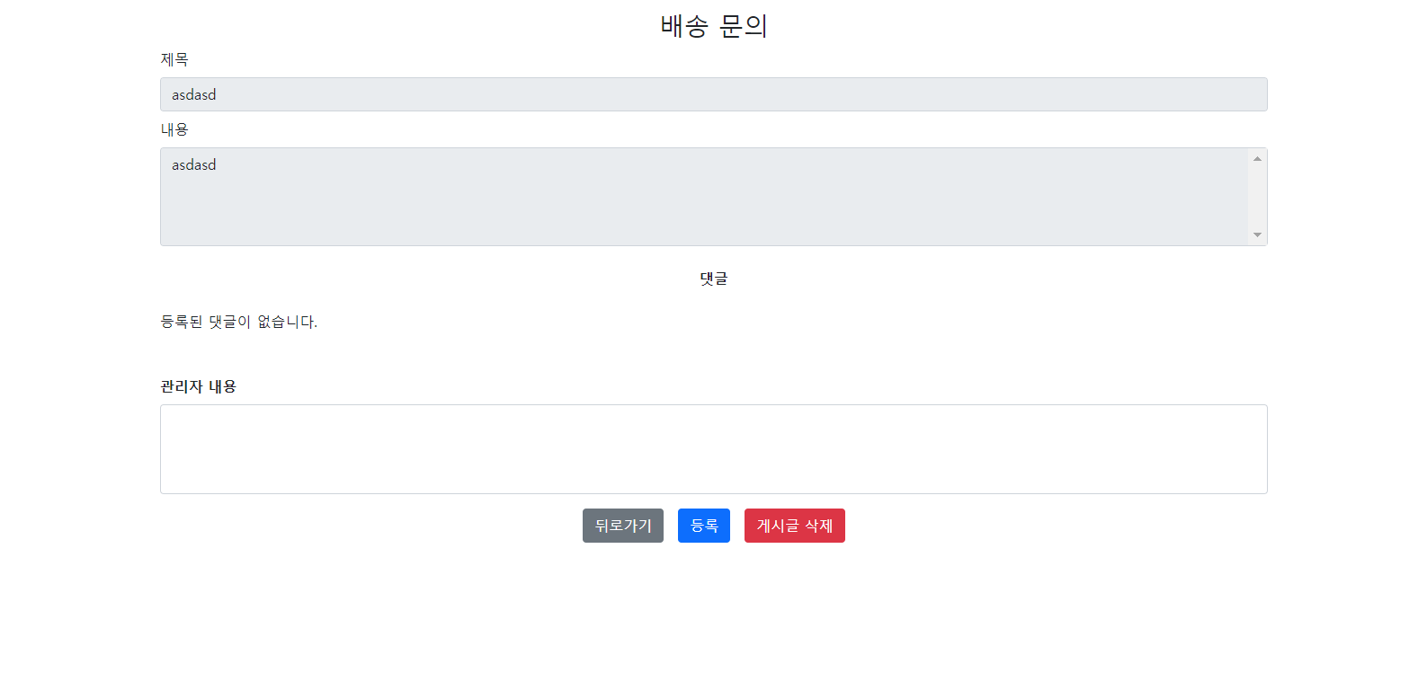
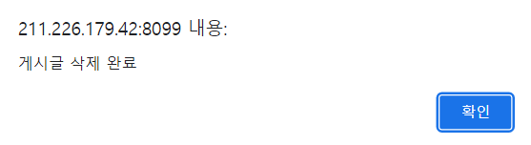
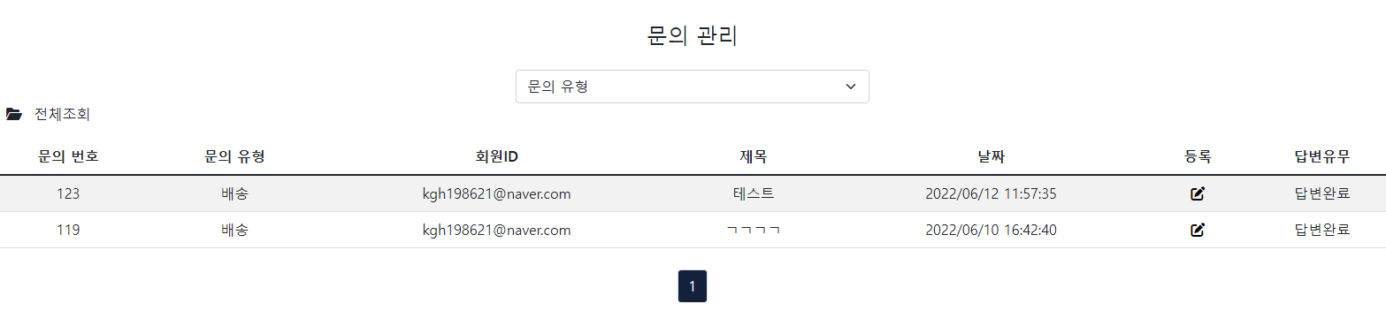
Admin Page
문의 관리
문의 게시글 삭제 기능
1. 삭제 버튼 클릭시 관리자의 재확인을 통해 삭제가 이루어짐
HypeFriend

Slide 11
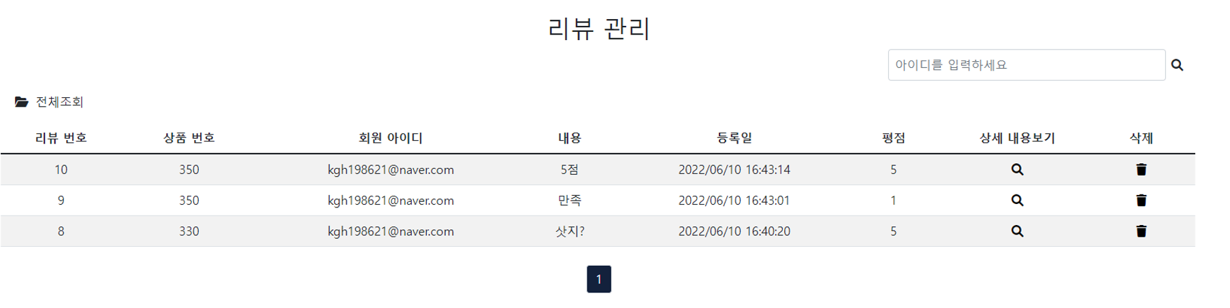
Admin Page
리뷰 관리
리뷰 관리 기능
회원들이 구매한 상품에 대한 평점과 내용 확인 가능
모달을 이용해 상세 내용보기 활용
제품을 구매한 사람들만 해당 제품에 대해 리뷰를 남길수 있도록 함
HypeFriend
전체 조회 클릭시 배송 상태에 관계없이 모든 리뷰 정보 출력
회원의 id를 통하여 리뷰 검색가능(엔터키, 마우스 클릭시 이벤트 발생)
삭제클릭시, 모달을 통해 해당 리뷰를 삭제
리뷰관리 데이터가 많아지면 한 페이지에 10개씩 보여줌 (페이지네이션)
상세 내용보기 클릭시, 모달을 통해 사용자가 해당 상품에 대한 상세 리뷰와 제품의 사진이 보임
02

Slide 12
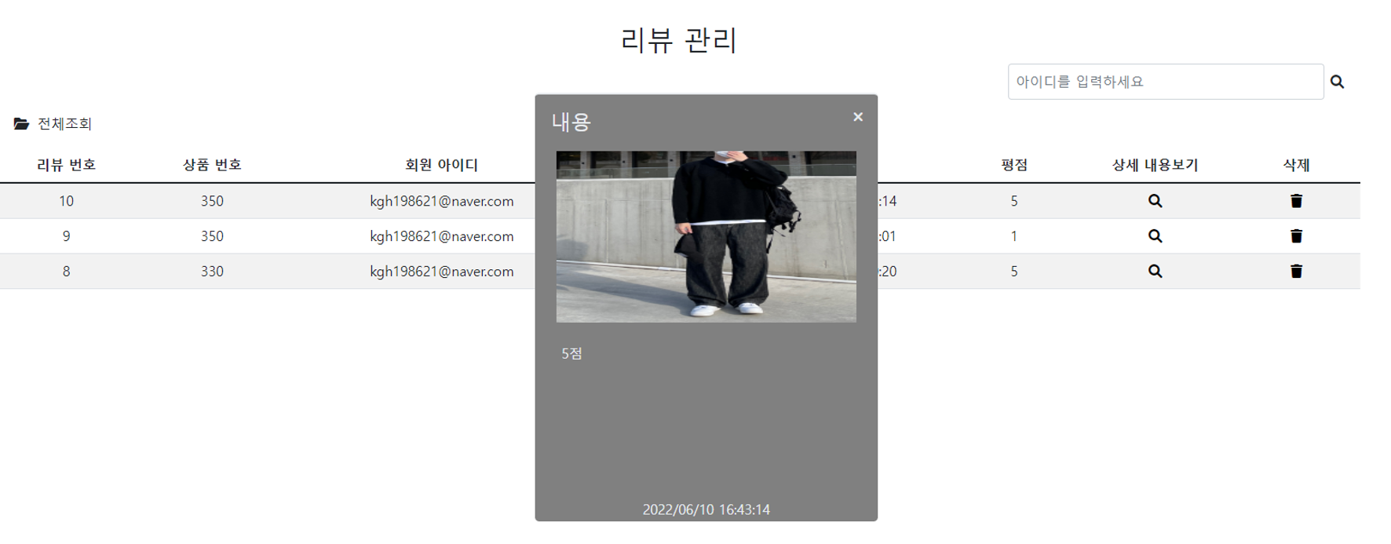
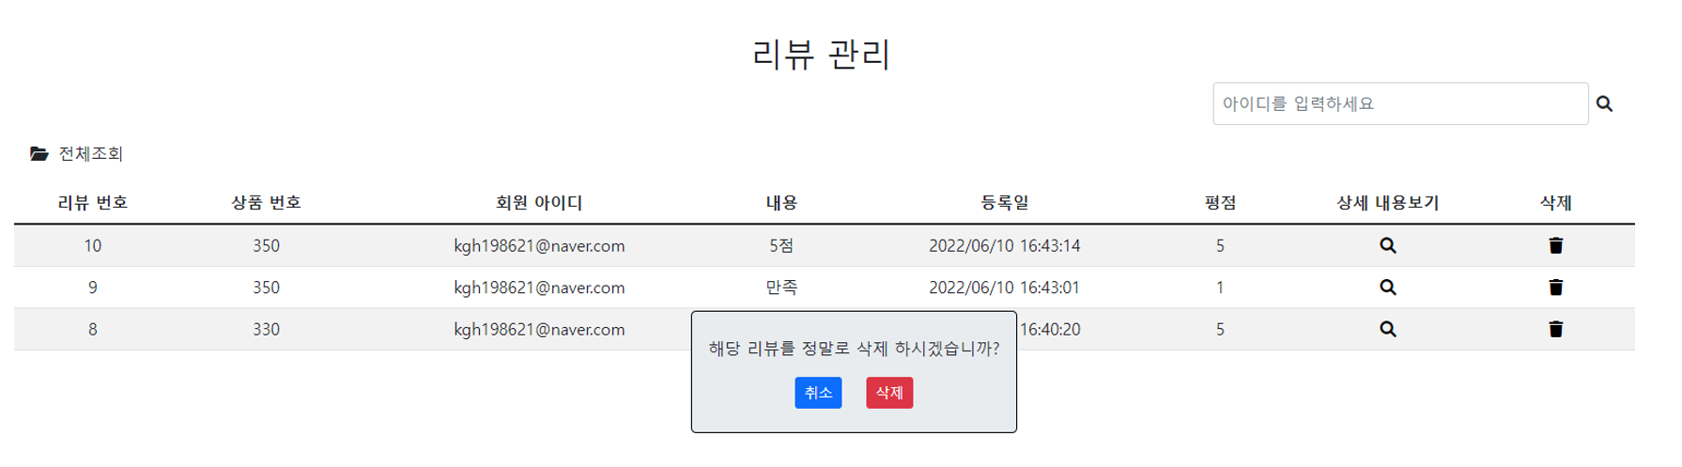
Admin Page
리뷰 관리
리뷰 관리 상세 내용보기 및 삭제기능
상세 내용보기 클릭시 사용자가 작성한 리뷰의 내용과 상품 사진, 리뷰를 작성한 날짜가 출력
삭제 버튼 클릭시 관리자의 재확인을 통해 삭제가 이루어짐
HypeFriend
취소 버튼 클릭시 해당 모달이 꺼짐
삭제 버튼 클릭시 삭제
02

